Slide 1
Znanstvena konferencija Grupa1

Slide 2
Sadržaj
Opis projektnog zadatka
Funkcionalni zahtjevi
Ostali zahtjevi
Korišteni alati i tehnologije
Arhitektura
Organizacija rada
Iskustva
1

Slide 3
Opis projektnog zadatka
Cilj projekta je implementacija učinkovitog informacijskog sustava naziva “Sci-Con” za organizaciju, upravljanje te sudjelovanje na znanstvenim konferencijama
Ostvareno rješenje će biti otvorenog koda i javno dostupno, što osigurava veliku mogućnost prilagodbe
1

Slide 4
Opis projektnog zadatka
Na tržištu postoje rješenja i konkretne implementacije u obliku web i mobilnih aplikacija koje se idejno i tematski podudaraju s rješenjem dobivenim ovim projektom
Navedena rješenja su uglavnom orijentirana na organizaciju događaja opće namjene te prodaju ulaznica za te događaje
Npr. Eventbrite, Billetto, Eventee, Cvent
1

Slide 5
Funkcionalni zahtjevi
Prijava u sustav, pregled konferencija i sekcija, odabir sekcije te prijava
Pohrana i uređivanje radova, recenzija radova
Pregled i uređivanje osobnih podataka, brisanje korisničkog računa, prijava za recenzenta
Uređivanje podataka o konferenciji te određivanje organizatora konferencije
Pregled statistike
1

Slide 6
Ostali zahtjevi
Mogućnost rada više korisnika istovremena u stvarnom vremenu
Podržavanje dijakritičkih znakova(hrvatske abecede)
Efikasan pristup bazi podataka, pristup ne smije biti duži od nekoliko sekundi
Sustav implementiran kao web aplikacija koristeći objektno-orijentirane jezike
Neispravno korištenje korisničkog sučelja ne smije narušiti funkcionalnost i rad sustava
Nadogradnja ne smije narušavati postojeće funkcionalnosti
Veza s bazom kvalitetno zaštićena, brza, otporna na vanjske greške
1

Slide 7
Korišteni alati i tehnologije
Komunikacija: Whatsapp, Discord
Izrada UML dijagrama : Astah Professional
Upravljanje kodom: Gitlab
Razvojno okruženje: Visual Studio Code
Backend: Node.js
Frontend: Embedded Javascript
Baza podataka: PostgreSQL
1

Slide 8
Arhitektura sustava
Arhitektura sustava je objektno usmjerena, nove funkcionalnosti se mogu jednostavno dodati uz minimalne izmjene.
Koristili smo model klijent-poslužitelj, klijent šalje određeni zahtjev, poslužitelj čeka zahtjeve od klijenta, te pri dolasku poduzima određene akcije.
1

Slide 9
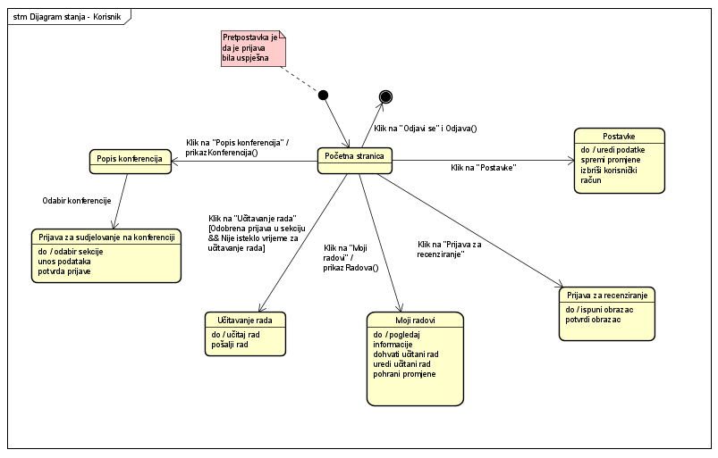
Dijagram stanja korisnika
Prikazuje stanje objekta te prijelaze iz jednog stanja u drugo temeljene na događajima.

Slide 10
Organizacija rada
Prvo smo proučavali specifikaciju programskog proizvoda. Dokumentiranje i implementacija su se odvijali istovremeno. Zadnja faza je bila testiranje sustava.
U timu nas je sedmero, tri osobe radile su dokumentaciju, dvije frontend i dvije backend.
Podjela nije bila konačna, tako da smo jedni drugima pomagali u zadacima.
<number>

Slide 11
Naučene lekcije
Sudjelovanjem na ovom projektu iskusili smo kako stvari funkcioniraju u poslovnom svijetu.
Naučili smo kako pravedno raspodijeliti posao od frontenda, backenda do dokumentacije.
Također smo naučili upravljati projektom preko git-a te izradu UML dijagrama.
<number>

